Slide 1
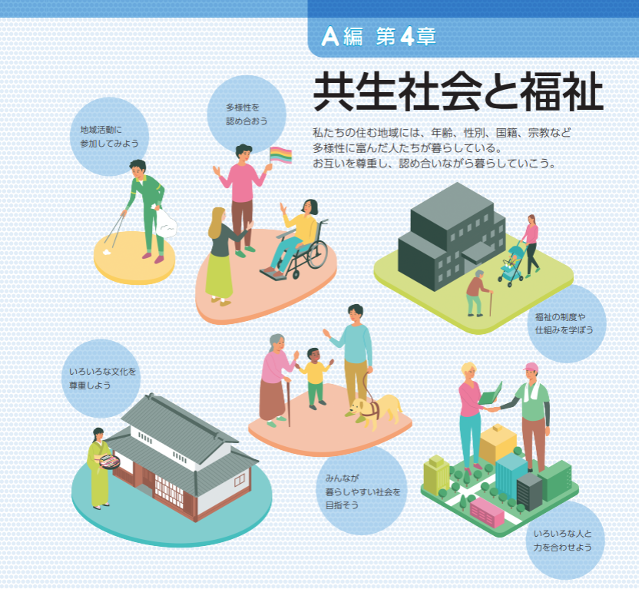
共生社会

Slide 2
❶ 共生ってなんだろう？

Slide 3
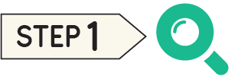
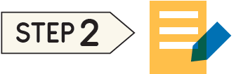

共生社会とはなにかを知ろう。
人生のリスクマネジメントについて理解しよう。
社会保障制度の大切さを考えられるようになろう。

Slide 4
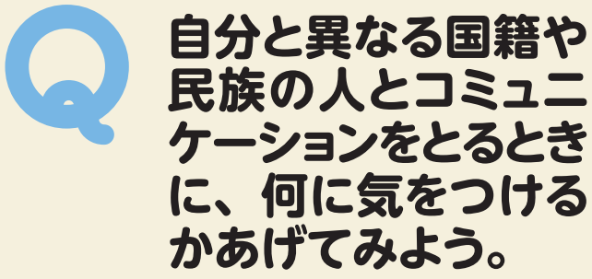
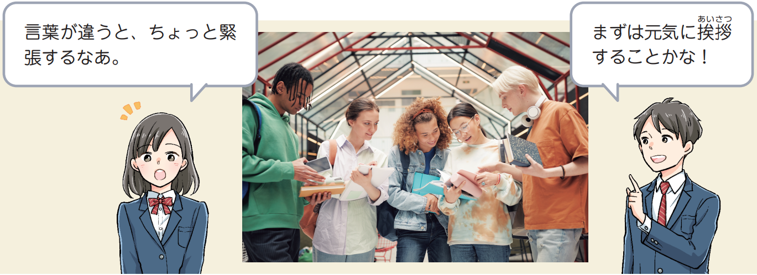

Slide 5
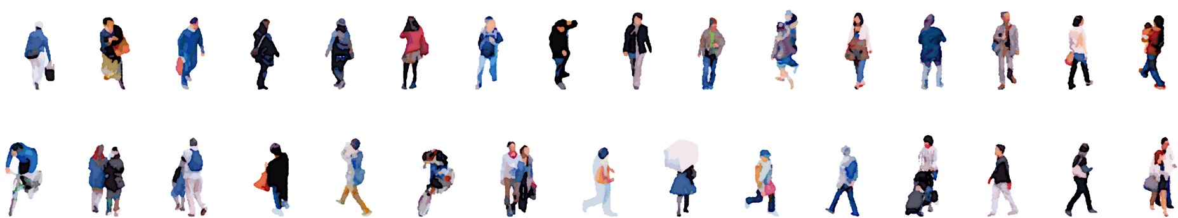
人々がお互いの違いを尊重しながら、
ともに支え合って生きる社会を 共生社会 という。

Slide 6
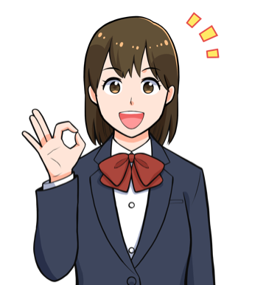
互いの違いを認めて尊重し、認め合うことをあらわす言葉を タイバーシティ （多様性）という。
企業で、女性や高齢者、外国人や障がいのある人など、さまざまな人材が、それぞれの力を発揮できるようにしようという意味で使われているんだって。

Slide 7
●困ったときの助け合い
・問題にぶつかったとき、自分で考え行動したり、身近な家族と解決したりすることを 自助 という。
・近隣の人と協働して助け合うことを 互助 という。
・市民活動やボランティア活動などを通じて解決を図ることを 共助 という。
・行政のサービスによるサポートを 公助 という。

Slide 8
●防災における自助・互助・共助・公助の例
自助 | 水や食料を備蓄する、家族で安否確認の手段を確認するなど、自分で自身の安全を守る。
互助 | 自治会、町内会、消防団など、近隣の人たちと助け合う。
共助 | ボランティア活動、NPO活動など、地域やコミュニティで助け合う。
公助 | 市町村や警察、自衛隊など公的機関による避難所の開設、食料の提供など。

Slide 9
●社会保障制度
人生には予想できない リスク がある。大きな問題が起こったときに自分らしく生きられるように行政サービスとして 社会保障制度 が設けられている。

Slide 10
社会保障制度には…
①保険料を支払い病気などのリスクを分担する 社会保険
②税金などによって国や地方自治体がサービスを提供する 社会福祉
がある。

Slide 11

みなさん覚えていますか？
日本国憲法 第25条

Slide 12
憲法25条 生存権
すべて国民は 健康 で 文化的 な
最低限度 の 生活 を営む権利を
有する。

Slide 13
●年金制度
高齢期になったとき、収入を保障してくれる制度を 公的年金制度 という。
年金は、20歳 から 60歳 未満のすべての国民が収める。

Slide 14
●年金が給付される３つのケース
 | 受給する人 | 給付される条件
老齢 年金 | 被保険者（本人） | 65歳に達した人
障害 年金 | 被保険者（本人） | けがや病気が原因で、障害認定を受けた人
遺族 年金 | 被保険者の遺族 | 生計維持関係にある被保険者が死亡したとき

Slide 15
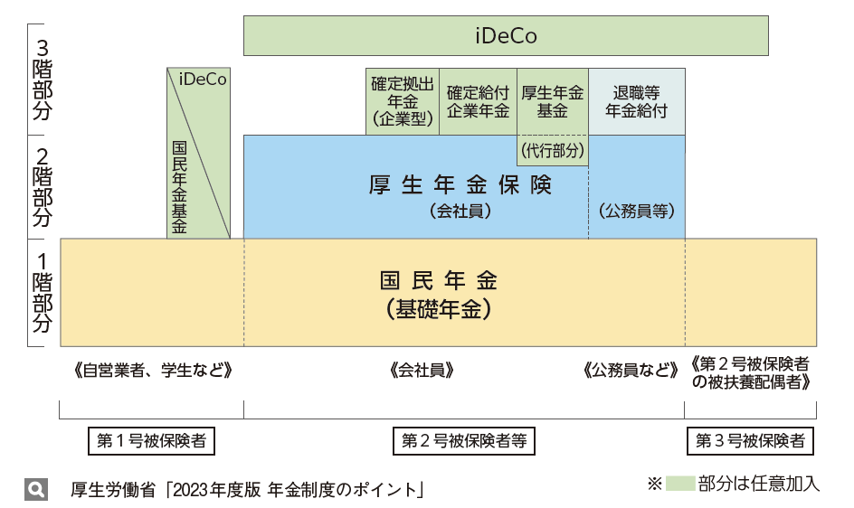
【年金制度のしくみ】
○現役世代はすべて国民年金の被保険者となり、高齢期に基礎年金の給付を受ける。（１階部分）
○民間サラリーマンや公務員等は、厚生年金保険に加入し、基礎年金の上乗せとして報酬比例年金の給付を受ける。（２階部分）
○希望する者は、「iDeCo（イデコ）」（個人型確定拠出年金）等の私的年金に任意で加入し、さらに上乗せの給付を受けることができる。（３階部分）

